Slide 1
Chào mừng Ban giám khảo và các cô giáo về dự hội thi

Slide 2
Chào mừng Ban giám khảo và các cô giáo về dự hội thi
GIÁO VIÊN DẠY GIỎI CẤP HUYỆN
Báo cáo thuyết trình
  Giải pháp: Sử dụng bộ gõ cơ thể trong tiết học âm nhạc
Giáo viên: Nguyễn Thị Hương.

Slide 3
I/ LÝ DO CHỌN GIẢI PHÁP
Như chúng ta đã biết: Âm nhạc có tác dụng rất lớn đối với đời sống mỗi con người. Nó không chỉ đánh thức cảm xúc mà còn giúp chúng ta giảm căng thẳng trong cuộc sống. Ngoài những tích cực mà Âm nhạc mang lại cho cuộc sống thì đối với môi trường giáo dục cũng vậy. Không những giúp cho học sinh phát triển toàn diện về Đưc – Trí –Thể - Mỹ. Mà còn tạo nên cho các em một tâm hồn trong sáng. Có cái nhìn chuẩn mực về cuộc sống và tạo hứng thú trong học tập.

Slide 4
Tuy nhiên thì để nâng cao được chất lượng môn học Âm nhạc trong nhà trường thì cũng không phải là việc đơn giản bởi: Ngoài những thuận lợi như được BGH giúp đỡ và tạo điều kiện thì bên cạnh đó vẫn có khó khan như: HS trong trường đa số là con em gia đình thuần nông vậy nên ngoài việc học các em còn phải phụ giúp cha mẹ công việc đồng áng. Chính vì vậy các em ít có điều kiện tham giá các lớp học nghệ thuật hay các các hoạt động trong nhà trường cũng bị hạn chế nhiều. Chính vì vậy mà tôi luôn cố gắng tìm tòi ra những giải pháp để thu hút các em trong các tiết học trên lớp. Và 1 trong những giải pháp mà tôi tâm đắc nhất là “ Sử dụng bộ gõ cơ thể trong các tiết học âm nhạc”

Slide 5
II/ VAI TRÒ – Ý NGHĨA CỦA GIẢI PHÁP
Đây là một đề tài ứng dụng các động tác cơ thể vào trong việc dạy học theo hướng phát triển phẩm chất năng lực của học sinh.
Đề tài này có tác dụng phát triển phẩm chất và năng lực như sau.
- Về phẩm chất: Các em sẽ phát triển về phẩm chất chăm chỉ và tinh thần trách nhiệm, hoà đồng thân thiện với môi trường xung quanh
- Về năng lực chung: Năng lực tự chủ và tự học, giao tiếp và hợp tác, giải quyết vấn đề và sáng tạo
- Về năng lực đặc thù: Năng lực phản xạ, Năng lực phát triển ngôn ngữ cơ thể, năng lực tự tin.

Slide 6
II/ VAI TRÒ – Ý NGHĨA CỦA GIẢI PHÁP
- Thay vì học sinh ngồi nghe và hát một cách thụ động nhàm chán theo thì các em có thể sự dụng bộ gõ cơ thể để gõ đệm cho bài hát.
- Khi những âm thanh được phát ra từ chính cơ thể các em sẽ khiến các em cảm thấy lạ lẫm và thú vị hơn.
Thu hút và thúc đẩy các ham muốn tìm tòi vận động sáng tạo .để khám phá ra các động tác vận động khác của cơ thể mình
Giúp các em luôn luôn tìm tòi khám phá và chờ đợi những âm thanh được vang lên mà không thấy nhàm chán trong giờ học.

Slide 7
III/ ỨNG DỤNG CỦA GIẢI PHÁP
1. Thực hiện lồng ghép vào phần trò chơi như trò: Vận động theo nhạc.
- Giáo viên chọn một bài hát hay một đoạn nhạc “ Nên chọn những đoạn nhạc có giai điệu vui tươi để tạo hứng thú và thu hút học sinh hơn”

Slide 8
III/ ỨNG DỤNG GIẢI PHÁP
2. Thực hiện trong các tiết ôn tập bài hát hoặc các tiết TĐN
- Tuỳ và số chỉ nhịp, giai điệu lời ca bài hát hay bài TĐN mà giáo viên lựa chọn những động tác phù hợp để ứng dụng vào bài

Slide 9





III/ CÁCH THỨC THỰC HIỆN GIẢI PHÁP
1/ KÝ HIỆU
Muốn thực hiện được giải pháp thì đầu tiên chúng ta phải nắm được ký hiệu của bộ gõ cơ thể:
GỒM 5 ĐỘNG TÁC CƠ BẢN

Slide 10
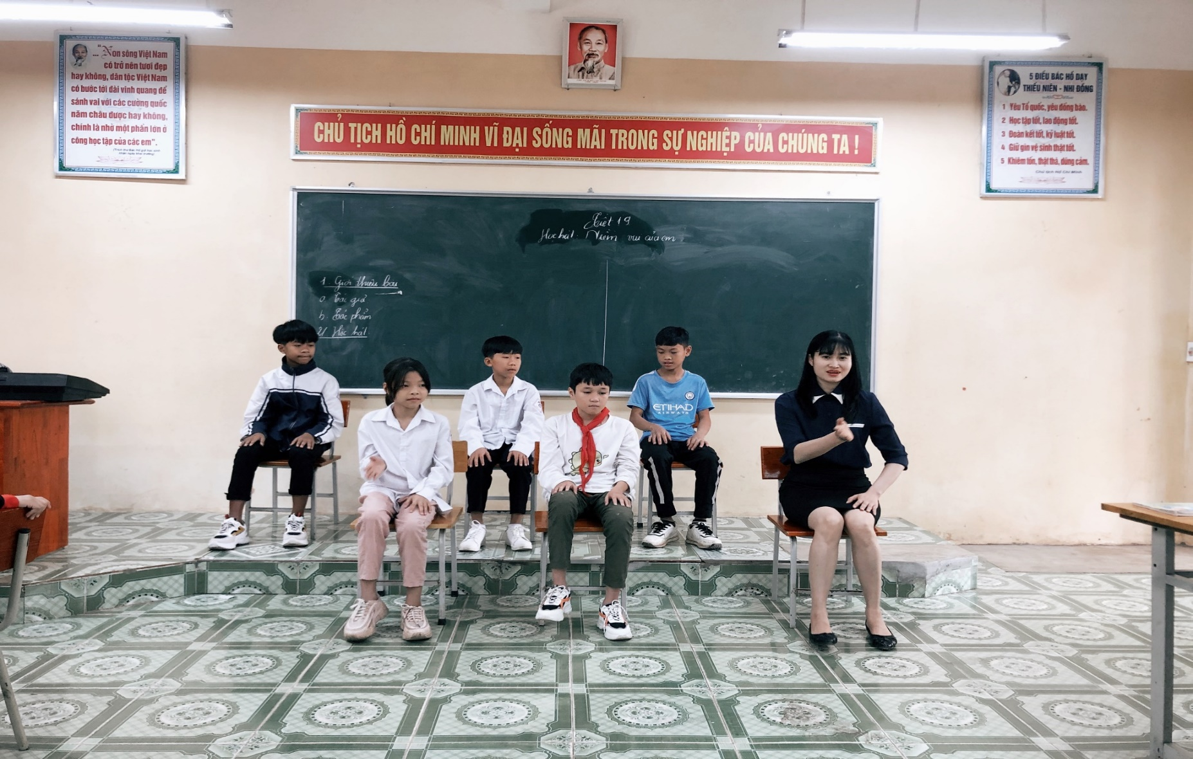
Hình ảnh minh hoạ

Slide 11
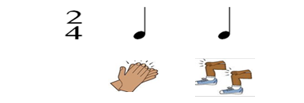
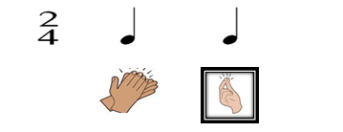
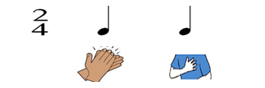
2/ LUYỆN TẬP
1.Tập luyện theo số chỉ nhịp 2/4

Slide 12
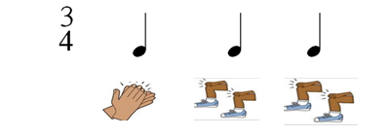
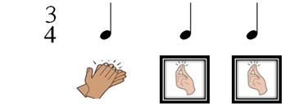
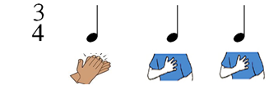
2/ LUYỆN TẬP
1.Tập luyện theo số chỉ nhịp 3/4

Slide 13
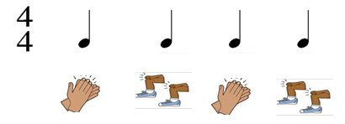
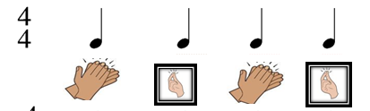
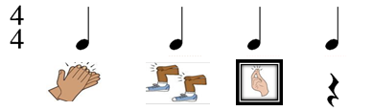
2/ LUYỆN TẬP
1.Tập luyện theo số chỉ nhịp 4/4

Slide 14
Hình ảnh minh hoạ

Slide 15
3. VIDEO HƯỚNG DẪN HỌC LUYÊN TẬP

Slide 16
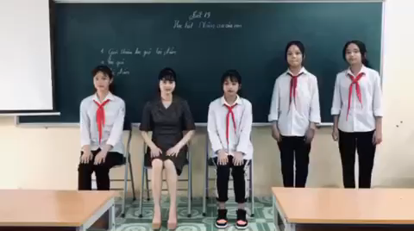
Bài thực hành: Bộ gõ cơ thể

Slide 17
IV/ KẾT LUẬN
TSHS | ĐẠT | HTT | HT
602 | 100% | 597 | 5
- Sau khi áp dụng bộ gõ cơ thể vào trong các tiết học. Tôi đã thấy có những chuyển biến rõ rệt, kết quả như sau:
- Học sinh có phản xạ nhanh hơn trong các hoạt động tập thể.
-Học sinh được tiếp cận với âm nhạc một cách trực tiếp , đơn giản và tự nhiên. Giúp học sinh cảm thụ âm nhạc được tốt hơn.
-100 % Học sinh có hứng thú học bài và yêu thích môn học.
- Học sinh tính tích cực hơn trong các hoạt động của nhà trường.

Slide 18
BÀI THUYẾT TRÌNH ĐẾN ĐÂY KẾTTHÚC
Kính chúc Ban giám khảo và các cô giáo luôn mạnh khỏe.
Chúc hội thi thành công rực rỡ

